Slide 1
CHÀO MỪNG CÁC EM ĐẾN VỚI BÀI HỌC NGÀY HÔM NAY!

Slide 2
KHỞI ĐỘNG
Cả lớp cùng nhau hát bài hát

Slide 3
Kiểm tra bài cũ
Bài: Phép trừ (không nhớ) trong phạm vi 1000 (T2)

Slide 4
Thứ ba, ngày 11 tháng 4 năm 2023
Toán
Bài: Phép trừ (có nhớ) trong phạm vi 1000 (Tiết 1)

Slide 5
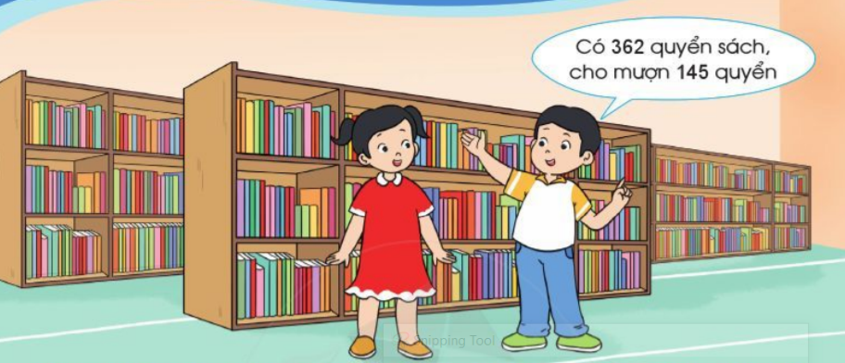
1. Cách thực hiện phép trừ (có nhớ)
Quan sát tranh nêu tình huống và cách giải quyết tình huống?
Số quyển sách còn lại:
Tình huống: Trong một thư viện có 362 quyển sách. Người ta đã cho mượn 145 quyển. Hỏi thư viện đó còn lại bao nhiêu quyển sách?
362 - 145 = ?

Slide 6
1. Cách thực hiện phép trừ (có nhớ)
Thảo luận cách đặt tính và tính phép tính:
362 – 145 = ?
Hướng dẫn cách tính
Ta tính theo cột dọc như sau:
3 6 2
1 4 5
3 6 2
1 4 5
7
3 6 2
1 4 5
1 7
3 6 2
1 4 5
2 1 7
-
-
-
-
2 không trừ được 5 lấy 12 trừ 5 bằng 7, viết 7, nhớ 1
4 thêm 1 bằng 5, 6 trừ 5 bằng 1, viết 1
3 trừ 1 bằng 2, viết 2
Đặt tính
Vậy: 362 – 145 = 217

Slide 7
Thứ ba, ngày 11 tháng 4 năm 2023
Toán
Bài: Phép trừ (có nhớ) trong phạm vi 1000 (Tiết 1)
1. Cách thực hiện phép trừ (có nhớ)
Các bước thực hiện phép trừ có nhớ
Đặt tính
Thực hiện tính từ phải sang trái:
2 không trừ được 5 lấy 12 trừ 5 bằng 7, viết 7, nhớ 1
4 thêm 1 bằng 5, 6 trừ 5 bằng 1, viết 1
3 trừ 1 bằng 2, viết 2
362
145
217
-

Slide 8
Thứ ba, ngày 11 tháng 4 năm 2023
Toán
Bài: Phép trừ (có nhớ) trong phạm vi 1000 (Tiết 1)
LUYỆN TẬP
Bài 1: Tính
374
145
526
262
477
284
685
357
-
-
-
-
?
264
?
?
193
229
328
?

Slide 9
Thứ ba, ngày 11 tháng 4 năm 2023
Toán
Bài: Phép trừ (có nhớ) trong phạm vi 1000 (Tiết 1)
Bài 2. Đặt tính rồi tính
364 – 156 439 – 357 785 – 157 831 - 740
439
357
785
157
831
740
364
156
-
-
-
-
82
628
91
208

Slide 10
Thứ ba, ngày 11 tháng 4 năm 2023
Toán
Bài: Phép trừ (có nhớ) trong phạm vi 1000 (Tiết 1)
Bài 3. Tính (theo mẫu)
6 không trừ được 8 lấy 16 trừ 8 bằng 8, viết 8, nhớ 1
3 thêm 1 bằng 4, 5 trừ 4 bằng 1, viết 1
Hạ 7, viết 7
Mẫu:
-
756
38
718
Vậy 756 – 38 = 718

Slide 11
Thứ ba, ngày 11 tháng 4 năm 2023
Toán
Bài: Phép trừ (có nhớ) trong phạm vi 1000 (Tiết 1)
Bài 3. Tính (theo mẫu)
567
19
850
27
408
23
453
47
-
-
-
-
?
?
?
?
8 trừ 3 bằng 5, viết 5
0 không trừ được 2, lấy 10 trừ 2 bằng 8, viết 8, nhớ 1
0 thêm 1 bằng 1, 4 trừ 1 bằng 3, viết 3
408
23
385
-

Slide 12
Thứ ba, ngày 11 tháng 4 năm 2023
Toán
Bài: Phép trừ (có nhớ) trong phạm vi 1000 (Tiết 1)
Bài 4. Tính (theo mẫu)
Mẫu:
3 không trừ được 7 lấy 13 trừ 7 bằng 6, viết 6 nhớ 1
4 trừ 1 bằng 3, viết 3
Hạ 1, viết 1
143
7
136
-
Vậy 143 – 7 = 136

Slide 13
Bài 4. Tính (theo mẫu)
323
6
615
9
467
8
613
5
-
-
-
-
?
?
?
?
3 không trừ được 6 lấy 13 trừ 6 bằng 7, viết 7 nhớ 1
2 trừ 1 bằng 1, viết 1
Hạ 3, viết 3
5 không trừ được 9 lấy 15 trừ 9 bằng 6, viết 6 nhớ 1
1 trừ 1 bằng 0, viết 0
Hạ 6, viết 6
7 không trừ được 8 lấy 17 trừ 8 bằng 9, viết 9 nhớ 1
6 trừ 1 bằng 5, viết 5
Hạ 4, viết 4
3 không trừ được 5 lấy 13 trừ 5 bằng 8, viết 8 nhớ 1
1 trừ 1 bằng 0, viết 0
Hạ 6, viết 6
323
6
615
9
467
8
613
5
-
-
-
-
?
317
459
?
?
?
606
608
Vậy 323 – 6 = 317
Vậy 615 – 9 = 606
Vậy 467 – 8 = 459
Vậy 613 – 5 = 608

Slide 14
Thứ ba, ngày 11 tháng 4 năm 2023
Toán
Bài: Phép trừ (có nhớ) trong phạm vi 1000 (Tiết 1)
Bài 5. Đặt tính rồi tính
275 – 38 470 – 59 783 – 5 865 - 9
275
38
237
470
59
411
783
5
778
865
9
856
-
-
-
-

Slide 15
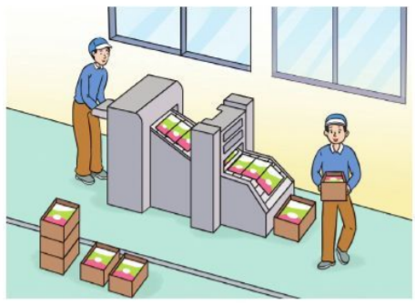
Thứ ba, ngày 11 tháng 4 năm 2023
Toán
Bài: Phép trừ (có nhớ) trong phạm vi 1000 (Tiết 1)
Bài 6. Một máy in sách đã in được 785 cuốn sách, người ta đã chuyển đi 658 cuốn sách. Hỏi còn lại bao nhiêu cuốn sách?
Bài giải
Số cuốn sách còn lại là
785 - 658 = 127(cuốn sách)
Đáp số: 127 cuốn sách.

Slide 17
Tên phù thủy độc ác, nham hiểm đã bắt cóc hết sinh vật biển

Slide 18
Em hãy giúp các nàng tiên cá giải cứu các sinh vật biển nhé!

Slide 19
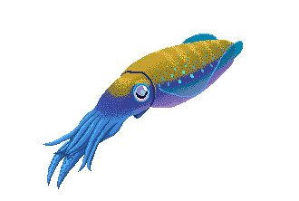
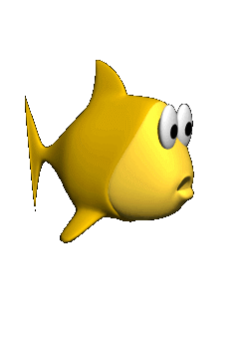
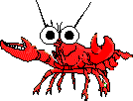
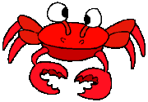
VỀ NHÀ THÔI

Slide 20
320 – 12 = ...?...
320 – 12 = 308

Slide 21
467 – 9 =
467 – 9 = 458

Slide 22
421
9
…..
-
421
9
412
-

Slide 23
HƯỚNG DẪN VỀ NHÀ
Ôn tập bài đã học
Làm bài tập trong SBT
Chuẩn bị bài mới

Slide 24
CẢM ƠN CÁC EM ĐÃ LẮNG NGHE BÀI GIẢNG!

